Slide 1





FILE I/O
REVIEW MODUL 13
LABDAS FIK

Slide 2



Definisi File
File adalah
Storage of data (all such data not lost when a programs terminates)
Data yang disimpan pada external memory dan bersifat permanen
Tempat penyimpanan data dalam disk

Slide 3
- operasi input/output file dan manipulasi file.
  operasi i/o file melibatkan pembacaan dari file atau perekaman ke file.
  Manipulasi file
.operasi pengecekan keberadaan file di disk
. mengganti nama
. menghapus file, dan lain- lain.

Slide 4
File Sekuensial (Sequential File)
Data dalam file diakses secara sekuensial/berurutan mulai dari urutan pertama sampai dengan akhir file.

Slide 5

Pengelolaan file
Membuka file
Suatu file di disk harus dibuka dengan menggunakan fopen().
Contoh :
FILE *fopen( const char*nama_file, const char*mode);

Slide 6
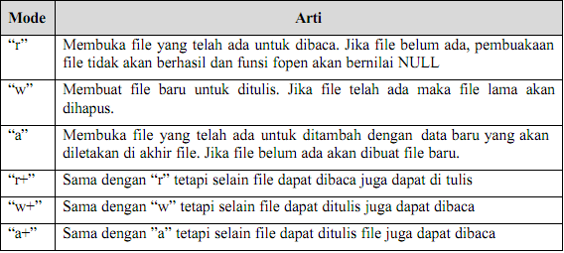
KONSEP PENGELOLAAN FILE

Slide 7

Pengelolaan file
Contoh program :
#include<stdio.h>
int main()
{
FILE *PF;
PF=fopen("coba.txt","r");
if(PF == NULL)
{
printf("terdapat kesalahan file tidak dapat dibuka atau tak ada");
}
else
{
printf("file dapat dibuka");
}
return 0;
}
Menghasilkan nilai pointer dari proses membuka file, jika pembukaan gagal memberikan nilai NULL, jika berhasil yang diberikan adalah suatu alamat yang menunjuk ke struktur file

Slide 8





Pengelolaan file
File.txt ada
File.txt tidak ada

Slide 9
Pengelolaan file
Menutup File
Tujuan menutup file :
  Menutup semua file yang masih terbuka sebelum program berakhir.
  Menutup file tertentu karena tidak diperlukan lagi dan ketiga menutup karena ingin membuka file lain.
ex :
int fclose(FILE *ponter-file);

Slide 10

Pengelolaan file
#include<stdio.h>
main()
{
FILE *PF
PF=fopen(“coba.txt”,”r”);
If(PF= = NULL)
printf(“ terdapat kesalahan file tidak dapat dibuka atau tak ada”);
else
printf(“file dapat dibuka”);
getch();
if(fclose(PF)= =EOF)
printf(“tidak dapat menutup file”);
getch();
}
Nilai integer 0 jika berhasil dan nilai EOF jika terjadi kesalahan

Slide 11
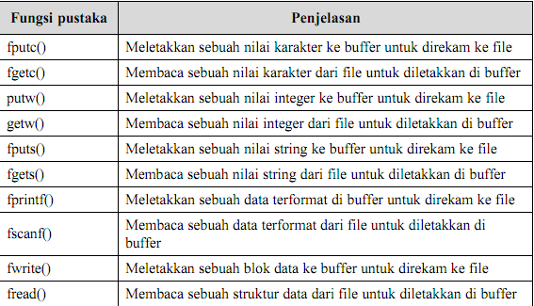
Pengelolaan file
Meletakkan File ke penyangga

Slide 12
Pengelolaan file
Contoh :
#include<stdio.h>
#include<stdlib.h>
#include<conio.h>
main()
{
FILE *PF;
char C;
if((PF=fopen(“coba.txt”,”w”))== NULL)
{
printf(“file tidak dapat dibuka”);
exit(1);
}
while((C=getche())!=’\r’)
fputc(C,PF);
fclose(PF);
}

Slide 13



Slide 14
Pengelolaan file
Contoh program untuk membaca karakter yang telah dimasukkan ke dalam file:
#include<stdio.h>
#include<stdlib.h>
#include<conio.h>
main()
{
FILE *PF;
char C;
if((PF=fopen(“coba.txt”,”r”))= = NULL)
{
printf(“file tidak dapat dibuka”);
exit(1);
}
while((C=fgetc(PF))!= EOF)
putchar(C);
fclose(PF);
}

Slide 15


Sebelumnya file.txt sudah terisi kata-kata

Slide 16
Mesin Karakter
Mesin Karakter merupakan mesin abstrak yang terdiri dari :
  Pita berisi deret karakter, yang diakhiri dengan ‘.’ (titik);
  pita yang hanya berisi ‘.’ disebut sebagai pita kosong
  Tombol START, ADV
  Sebuah lampu EOP (End of Pita)
  “jendela” yang ukurannya sebesar satu karakter.

Slide 17
Mesin Karakter
  Hanya karakter yang posisinya sedang pada jendela dapat dikonsultasi (dibaca);
  karakter lain tidak kelihatan. Karakter yang sedang pada jendela dinamakan CC (current character).
  Mesin mempunyai mekanisme untuk mengubah posisi pita dan menyalakan lampu EOP jika karakter yang ada pada jendela adalah titik.

Slide 18
  Keadaan (state) dari mesin setiap saat ditentukan oleh CC dan lampu EOP.
  Tombol START dan ADV digunakan untuk mengubah state mesin.
  Mesin hanya dapat dioperasikan jika EOP tidak menyala
Note : EOP diwakili oleh boolean. Berharga true jika menyala, atau false jika tidak menyala.

Slide 19




Mesin Karakter
Pita
eof
Start Adv
A
K
U
T
A
M
P
A
N
ADV :
A
K
U
T
A
M
P
A
N

Slide 20

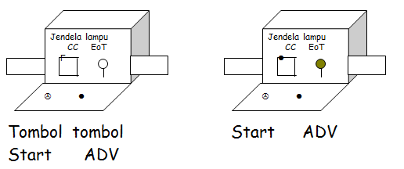


Mesin Karakter
Terdiri dari tombol START, ADV, sebuah lampu EoT (End of
Tape) dan jendela CC (Current Character)
Suatu keadaan mesin karakter
Dimana jendela CC = ‘F’
Sehingga EOT belum menyala
Suatu keadaan mesin karakter dimana jendela CC =’’
sehingga lampu EOT menyala

Slide 21



Mesin Karakter
START , ADV, merupakan procedure
Program COUNTHURUF
RESET {Inisialisasi, CI = 0}
START {First_Elmt}
while (CC ≠ ‘.’} do {not EOP}
INCR {Proses : CI=CI+1}
ADV ← {Next_Elmt}
{CC = “.”}
Output (CI) {Terminasi}
Output berupa banyaknya huruf

Slide 22


SEKIAN TERIMA KASIH ^_^

